Slide 1
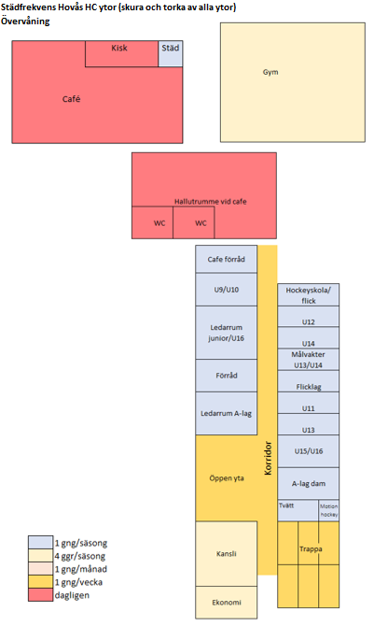


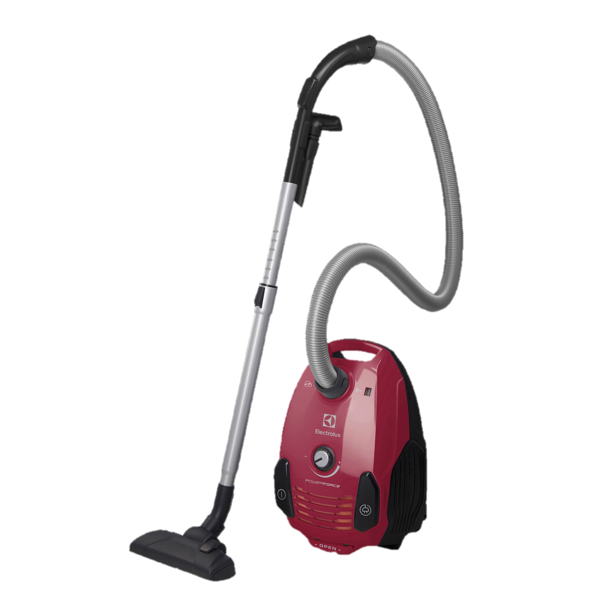
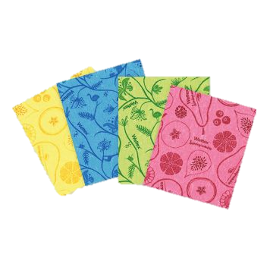
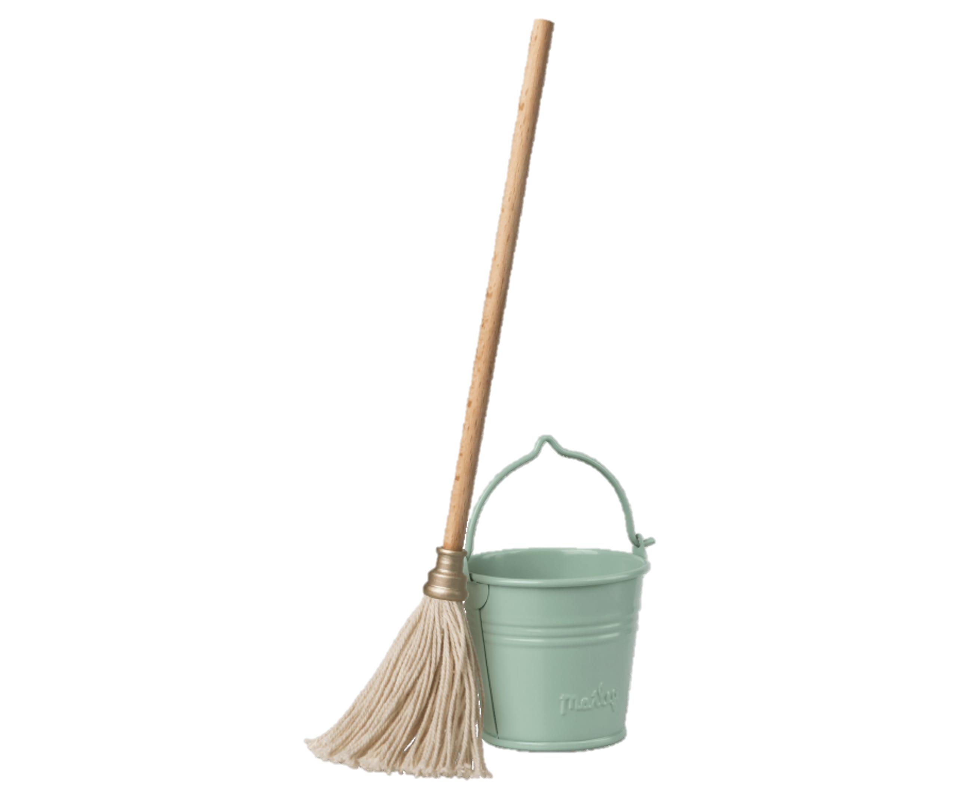


Översikt ytor att städa
FÖRSTÄRKT STÄDNING
Måndagar kl 19:00 – 21:30
Gymmet
Kod in 114422
Städas sist om träning pågår
Soffgrupp
Kiosk
Städ förråd
Cafét
Stäng cafét kl 19:00
Lounge
Gör följande på de gulmarkerade ytorna:
Torka av alla ytor och släng löst skräp, använd plasthandskar
Dammsug alla ytor inklusive soffor
Svabba alla golv med såpa
Fyll på med papper på toaletter och i cafét
Tömma alla sopor på övervåningen, släng i containern på utsidan
Städutrustning finns i städförrådet, saknas det du behöver där, be vaktmästaren öppna deras huvudförråd, vi får ta det vi behöver där.
Soff
grupp
WC
WC
Korridor
Gula ytor:
Hela cafét
Lounge delen
Gymmet
Korridoren
Toaletterna
Tvättrum
Trappan
Tvätt
Trappa
Trappa
Trappa
Trappa

Slide 2
Översikt ytor att städa
Gymmet
Kod in 114422
Städas sist om träning pågår
STÄDNING SISTA PASSET
Tisdag - Söndag
Soffgrupp
Kiosk
Städ förråd
Cafét
Lounge
Innan du går hem gör följande på de gulmarkerade ytorna:
Torka av ytorna i cafét och i kiosken
Släng löst skräp & wellpapp på övervåningen
Fyll på med papper på toaletter och i cafét
Tömma alla sopor på övervåningen, släng i containern på utsidan
Städutrustning finns i städförrådet, saknas det du behöver där, be vaktmästaren öppna deras huvudförråd, vi får ta det vi behöver där.
Soff
grupp
WC
WC
Korridor
Tvätt
Trappa
Trappa
Trappa
Trappa

